Slide 1
Bewonersbijeenkomst Boekhorst 10 September 2024

Slide 2
Agenda
Inleiding
Presentatie
Pauze
Vragen en verder

Slide 3
Presentatie
Inhoud
Historie
Resultaten uit de enquête
De waarschijnlijke oorzaken van de stankklachten
Aan welke oplossingen werkt de gemeente momenteel
Wat kunt u zelf doen om stankklachten in en rondom het huis te voorkomen

Slide 4
Historie
Meldingen van stankklachten in de wijk Boekhorst
Enquête 5 oktober 2023
Analyse resultaten (111 ingevulde enquêtes)
Bewonersbijeenkomst september 2024
Structuurvisie (persleiding Zanderij)
Uitvoeren aanpassing persleiding (4e kwartaal 2024/1e kwartaal 2025)

Slide 5
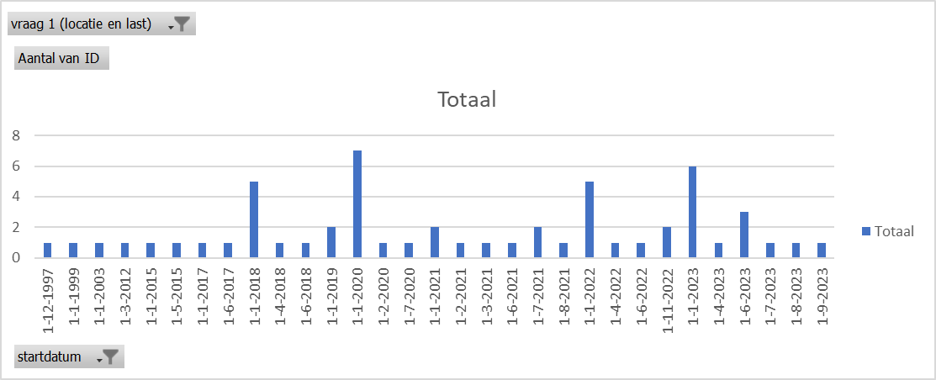
Uitkomsten enquête
Aantallen woningen met klachten, aanvang van de klachten:
Conclusie:
Er is geen heel duidelijk tijdspatroon op te maken uit de startdatum van de klachten.

Slide 6
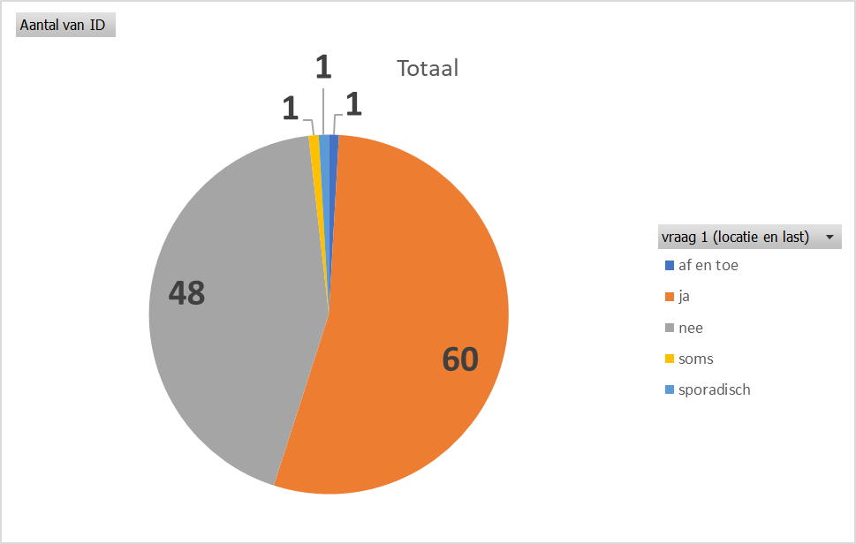
Stankklachten?
Aantallen woningen met klachten, wel/geen stankklachten:
Conclusie:
Meer dan 57% (=63 woningen) van de retour ontvangen enquêtes geeft aan stankklachten te ervaren.

Slide 7
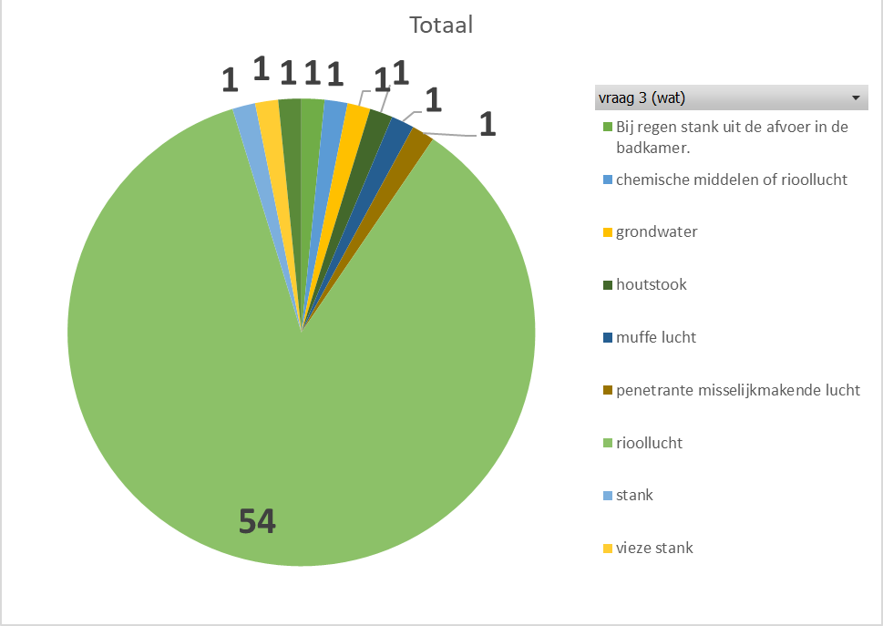
Aard van stankklachten?
Woningen die klachten hebben; aard van de stankklachten:
Conclusie:
Meer dan 86% (54) van de groep met stankklachten (63) ervaart stankklachten in de vorm van rioollucht.

Slide 8
Waar ervaart u de klachten?
Aantallen woningen met klachten, aanvang van de klachten:
Waar ervaart u klachten? |  | Percentage
Op straat | Buitenshuis | 40%
In de tuin | Buitenshuis | 13%
In de keuken | Binnenshuis | 17%
In het toilet | Binnenshuis | 40%
In de doucheruimte | Binnenshuis | 41%
Op zolder | Binnenshuis | 10%
De meterkast en hal worden opvallend vaak genoemd in de opmerkingenvelden.
Conclusie:
Er zijn klachten op verschillende plekken in en rond de woningen.

Slide 9
Wanneer klachten?
Aantallen woningen met klachten, aanvang van de klachten:
Wanneer ervaart u klachten? | Percentage
Voorafgaand aan een regenbui | 30%
Tijdens een regenbui | 25%
Vlak na een regenbui | 33%
Bij een lange droge periode | 35%
Conclusie:
Er is geen duidelijk patroon op te maken met betrekking tot het tijdstip van een regenbui en het ervaren van klachten.

Slide 10
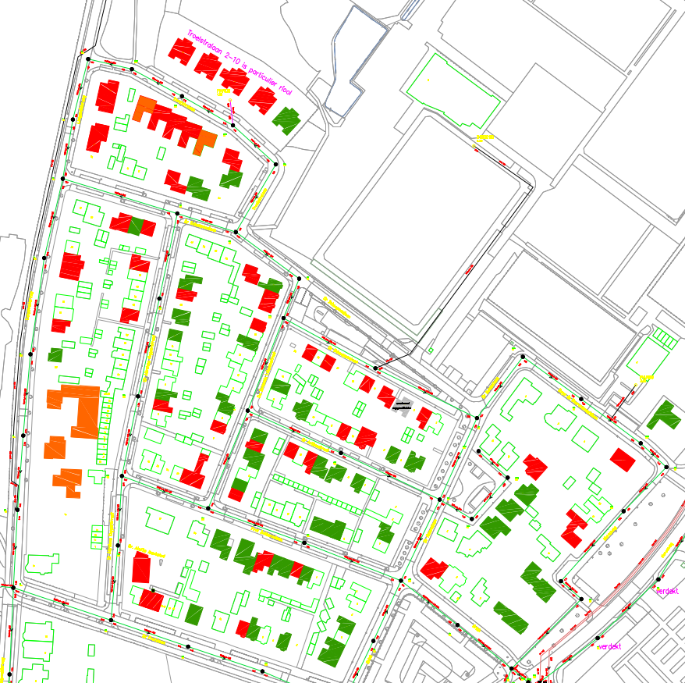
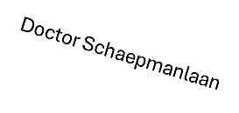
Wie ervaren klachten?
Troelstralaan
Doctor Schaepmanlaan
Zwaartepunten van klachten

Slide 11
Wat kan de oorzaak zijn?
Mogelijke oorzaken zijn:
Buitenshuis
Kolken
Inprikpunten persleiding in vrij verval systeem
Capaciteit riolering
Binnenshuis
Onjuiste ontluchting
Defecte leidingen
Langdurig ongebruikte afvoer
Onvoldoende ventileren

Slide 12
Kolkreiniging
De kolkreiniging vindt jaarlijks plaats
De resultaten worden vastgelegd op een kaart
De gebreken die te maken hebben met geuroverlast worden verholpen Het plaatsen van een stankscherm is relatief snel opgelost, het vervangen van een kapotte kolk heeft wat meer voorbereiding nodig voor deze is vervangen.

Slide 13
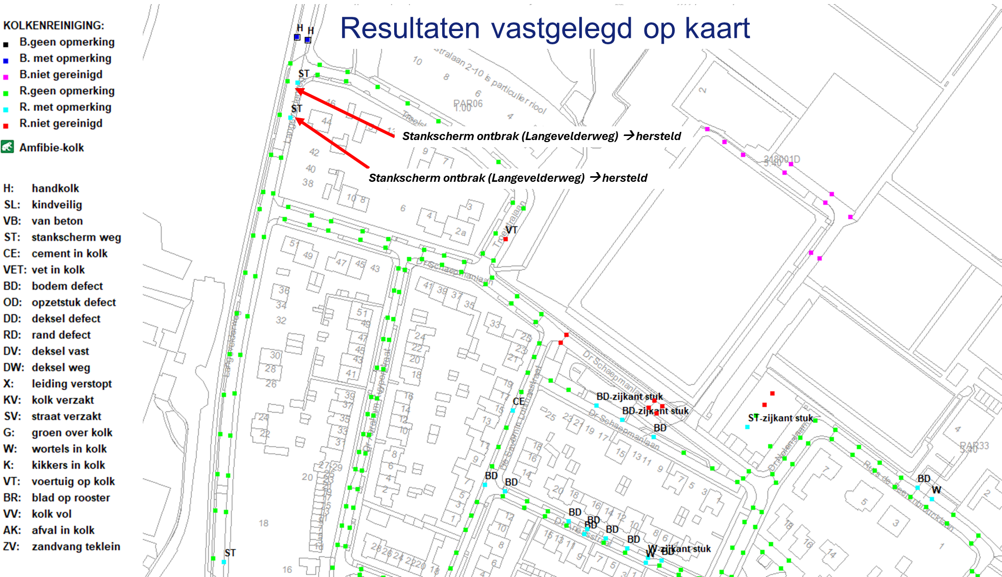

Slide 14
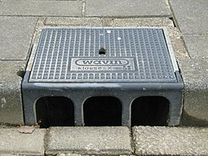
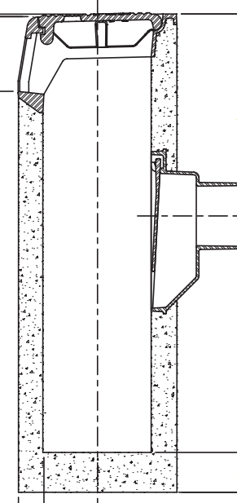
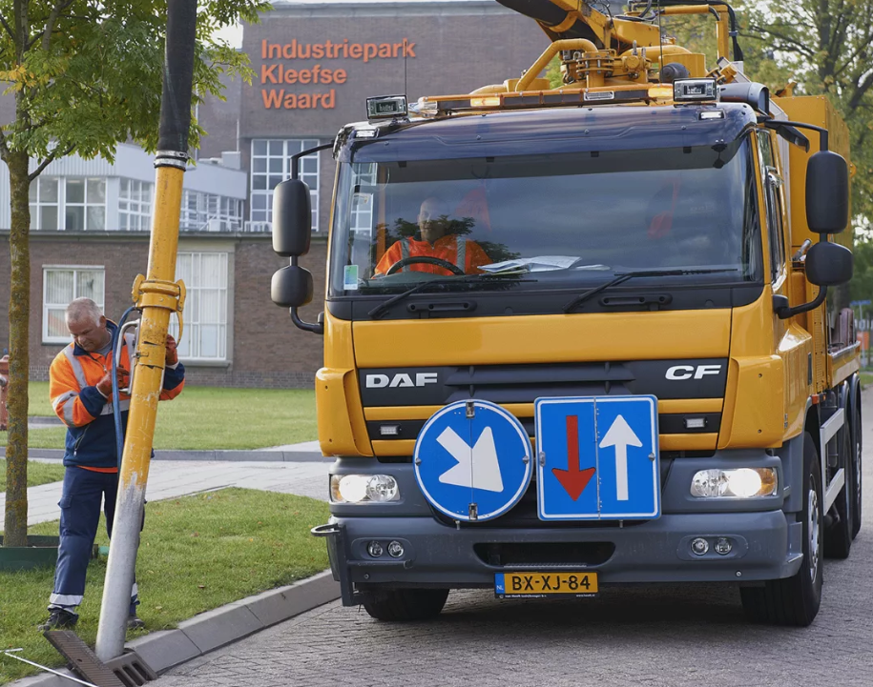
Uitvoering kolkenreiniging
Voor reinigen:
Na reinigen:
Stankscherm
Bron foto: https://nl.wikipedia.org/wiki/Straatkolk
Kolkleiding
Kolkleiding
Bladeren, zand- en straatvuil
Bron foto: www.vandervelden.com

Slide 15
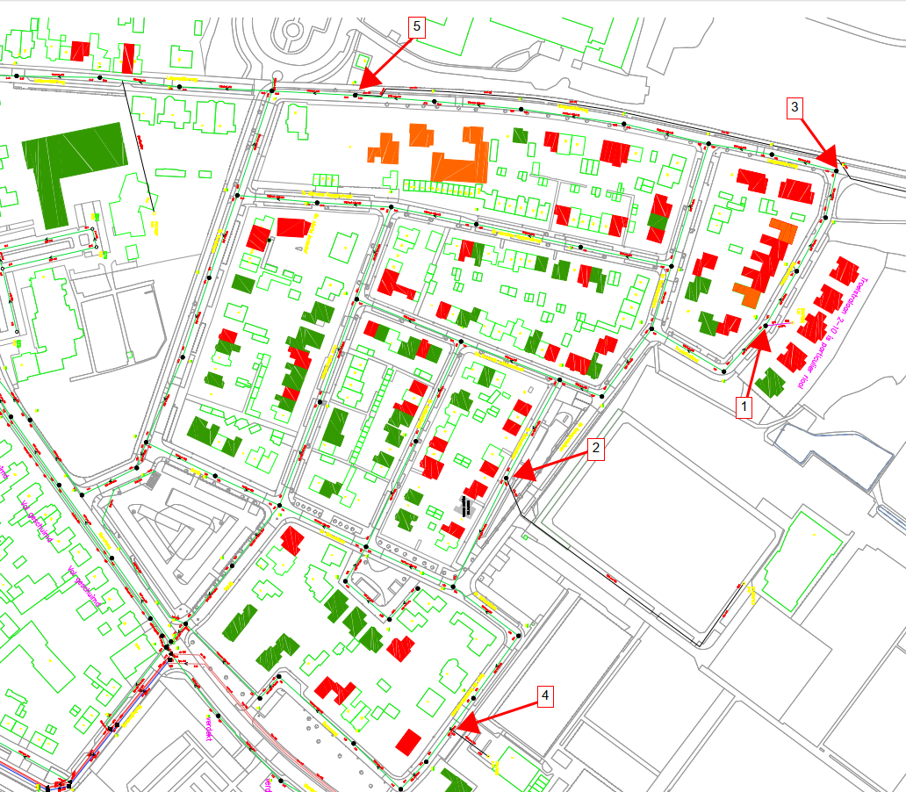
Inprikpunten
Nr | Toelichting | Bevinding
1 | Troelstralaan: lager gelegen woningen | Weinig afvoer, geen samenhangende klachten
2 | Dr. Schaepmanlaan: Sportpark | Langere verblijftijd in leiding kan problemen opleveren. Beperkt debiet.
3 | Langevelderweg: Afvoer Bavo terrein | De afgelopen jaren is de afvoer sterk toegenomen door oplevering nieuwe woningen.
4 | R. d. Beerenbroucklaan: Kleine aansluiting | Weinig kans op overlast
5 | Langevelderweg: Afvoer Sollasi e.o. | Het gemaal Sollasi is van een luchtinblaassysteem voorzien waardoor er minder H₂S gas ontstaat in de persleiding en geuroverlast sterk verminderd zou moeten zijn.

Slide 16
Capaciteit rioolstelsel
Stelsel heeft voldoende capaciteit
Onderhoud: 10-jaarlijks reinigen & inspecteren
Investeringen: Persleiding van het BAVO-terrein krijgt een eigen afvoer richting eindgemaal, waardoor het inprikpunt (3) zal verdwijnen.

Slide 17
Binnenshuis
Onjuiste ontluchting (vb regenafvoer dakgoot of standleiding)
Defecte leidingen (vb. scheuren, ouderdom, niet goed afgedichte buizen)
Langdurig ongebruikte afvoer (vb. ongevulde zwanenhals)
Onvoldoende ventileren (vb dichtzetten luchtroosters)
Eigenaar woning is verantwoordelijk voor een goed werkend systeem.
Als de binnenriolering goed is aangelegd, mag er geen rioollucht in huis te ruiken zijn. Rioollucht uit het gemeentelijk rioolstelsel zou dan nooit in de woning moeten komen.

Slide 18
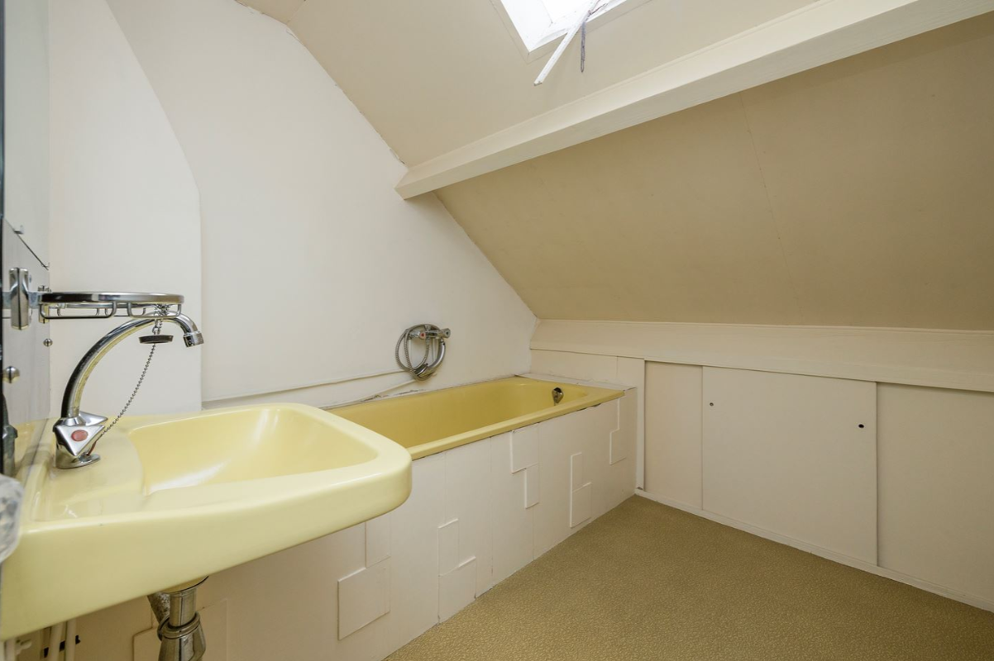
Binnenshuis - tips
Onjuiste ontluchting → zorg dat de installatie op orde is. Soms worden bij verbouwingen fouten in het afvoersysteem gemaakt. De ontluchting wordt nog weleens weggehaald als een onnodig buisje.
Defecte leidingen → gezien de leeftijd van de woningen en de leidingen is het raadzaam om leidingen te controleren: geur is kruipruimte.
Langdurig ongebruikte afvoer → scheutje olijfolie in de zwanenhals (verdampt niet) of regelmatig even de kraan openen.
Onvoldoende ventileren → houd de luchtroosters boven ramen geopend en zorg voor voldoende ventilatie. Zorg ook voor ventilatie in de kruipruimte.
Voorbeeld: ongebruikte badkamer op een zolder in de Dr. Schaepmanlaan. Bron: Funda

Slide 19
Conclusies
Buitenshuis
Vervuilde kolken ✓
Defecte kolken X
Inprikpunten persleiding X
Capaciteit riolering ✓
Binnenshuis
Defecte leidingen
Langdurig ongebruikte afvoer
Onjuiste ontluchting
Onvoldoende ventileren
Geen zicht op / verantwoordelijkheid eigenaar woning

Slide 20
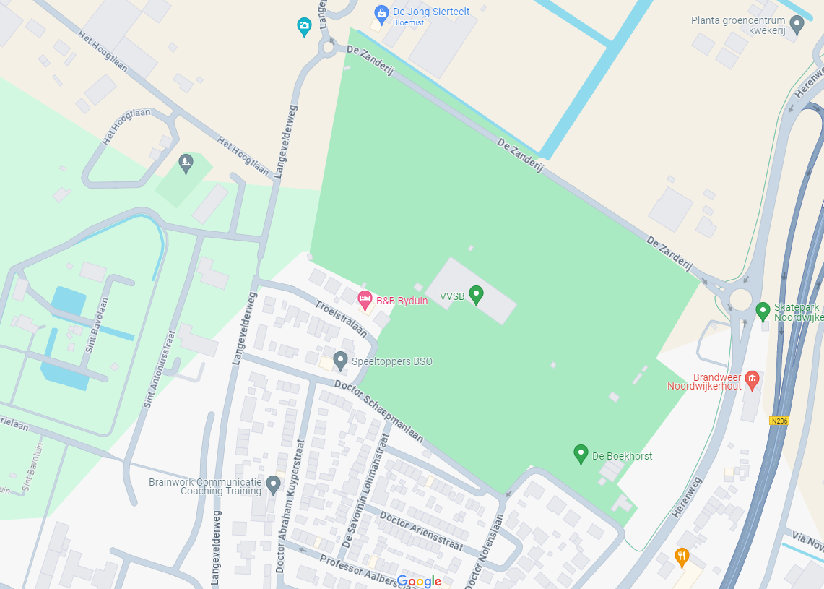
Verleggen persleiding
Wijzig afvoerroute persleiding Bavo-terrein
Toekomstige situatie:
Huidige situatie:

Slide 21
Eerst even pauze
Vragen en/of opmerkingen
Mail u vraag naar: d.wiedijk@noordwijk.nl

Slide 22
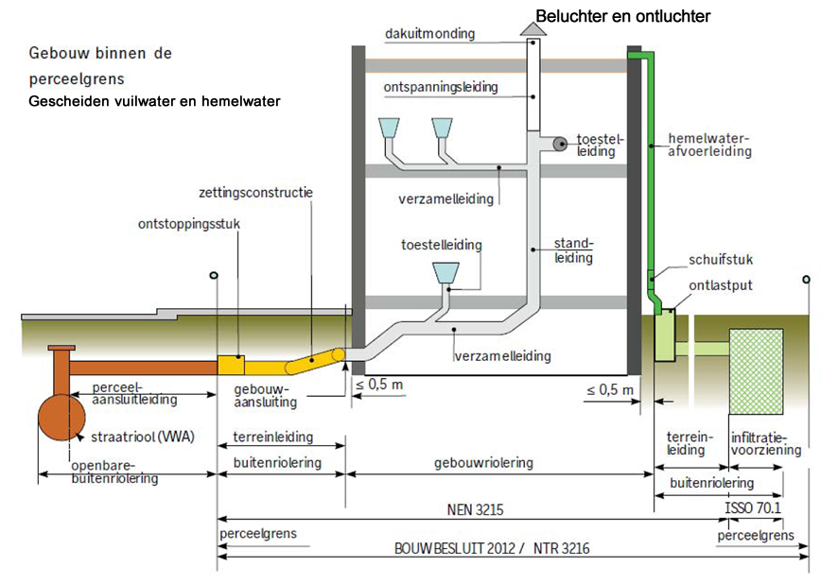

Slide 23
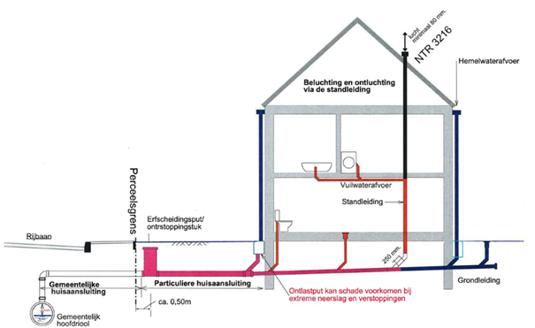

Slide 24
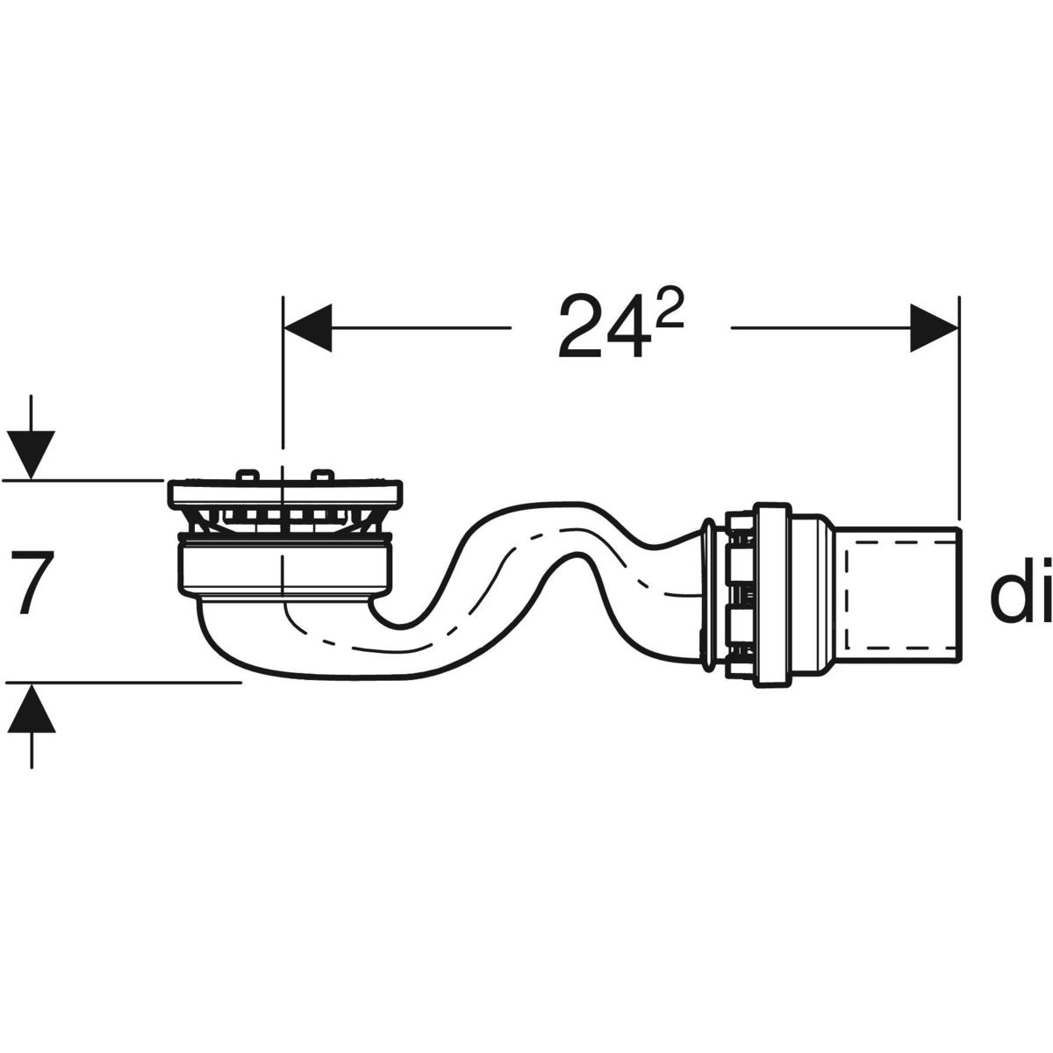
Waterslot

